Slide 2
Дыхание. Органы дыхания. Газообмен.

Slide 3
I.Внешнее дыхание (газообмен)
О2
О2
СО2
О2

Slide 4
Проанализируйте таблицу
Изменение состава воздуха при дыхании
Компоненты воздуха | Вдыхаемый воздух | Выдыхаемый воздух
Азот, инертные газы | 79,03% | 79,8%
Кислород | 20,94% | 16,4%
Углекислый газ | 0,03% | 3,8%
Пары воды | 0,5% | 5%

Slide 5
Составьте схему изменения состава воздуха при дыхании
Вдох Выдох
организм

Slide 6
Запишите ваше предположение
Куда подевалась часть кислорода?
Откуда взялся лишний углекислый газ?

Slide 7
Слизистая оболочка дыхательных путей
В составе слизистой оболочки есть удивительные клетки - мерцательный эпителий.
Реснички этих клеток совершают постоянное «биение» в направлении от легких к носоглотке.
Среди клеток с ресничками находятся клетки, выделяющие слизь, а также рецепторные клетки, которых особенно много в гортани.
Какова роль слизистой оболочки?

Slide 8
Органы дыхания
Какие органы не относятся к дыхательной системе?
Выпишите органы дыхания в правильной последовательности.

Slide 9
Органы дыхания
Не относятся к дыхательной системе:
2 – язык
3 - пищевод
Органы дыхания:
1 – носовая полость
3 – носоглотка
4 – гортань
5 – трахея
6 – бронхи
7 - легкие

Slide 10
Найдите связь между строением и функциями органов дыхания
Разбейте текст учебника на двоих по органам дыхания:
1 – носовая полость, гортань; 2 – трахея, бронхи, легкие.
Изучите текст п.29 (стр.116-119), делая карандашом пометки на полях:
«+» – знал;
«v» - новая информация;
«?» – непонятно, требует уточнения
Запишите краткую информацию в две колонки своего«Бортового журнала». Возникшие вопросы выпишите отдельно.
Обменяйтесь полученной информацией друг с другом, запишите ее в «Бортовой журнал».

Slide 11
Гортань
Вид сверху
голосовые
связки
надгортанник
пищевод
голосовая щель
щитовидный
хрящ
голосовые
связки
трахея
В каком случае человек молчит?

Slide 12
Газообмен в легких
Газообмен происходит между
альвеолами
и капиллярами.
Из альвеолярного
воздуха в кровь
переходит
а из крови в альвеолы -
О2
СО2

Slide 13
Составьте пары:
Органы дыхания
Функции органов
1 - носовая полость
2 – гортань
3 – трахея
4 – бронхи
5 – легкое
А) Орган звукообразования
Б) Проводит воздух в бронхи
В) Очищает, увлажняет, согревает воздух
Г) Орган, в котором происходит газообмен
Д) Многократно ветвятся, заканчиваются альвеолами

Slide 14
Допишите предложения
В носовой полости воздух очищается, обезвреживается и увлажняется, потому что …
Пища не попадает в гортань, потому что …
В гортани происходит звукообразование, потому что ...
Пища свободно проходит по пищеводу, граничащему с трахеей, потому что ……
Трахея разветвляется на 2 бронха, потому что ….
Диаметр бронхов постепенно уменьшается, потому что…
В легких происходит газообмен, потому что…..
Объем легких всегда изменяется вслед за объемом грудной клетки, потому что…..

Slide 15
Транспорт газов кровью

Slide 16
Как транспортируется О2 и СО2
В каждом эритроците 400 млн. молекул гемоглобина,
и ежесекундно костный мозг
рождает 2,5 млн. эритроцитов!
1 молекула гемоглобина присоединяет 265 млн.молекул О2
Каждый эритроцит проходит полный круг кровообращения менее, чем за 30 секунд, и за это время должен успеть отдать кислород тканям. По капиллярам лёгких эритроциты проходят всего за 10 секунд, успевая отдать захваченный ими в тканях тела СО₂ и заместить его новой порцией О₂.

Slide 17
Соединения газов с гемоглобином
Содержащийся в эритроцитах гемоглобин соединяется с кислородом, образуя оксигемоглобин НbO2.
Углекислый газ, образующийся в тканях в процессе жизнедеятельности, переходит в кровь и поступает в гемоглобин, образуя карбогемоглобин HbCO2.
При отравлении угарным газом (CO) часть гемоглобина эритроцитов связывается с его молекулами, образуя так называемый карбоксигемоглобин (HbCO), очень прочное соединение. Способность присоединяться к гемоглобину у угарного газа примерно в 200 раз выше, чем у кислорода.

Slide 18
Проанализируйте информацию
Концентрация угарного газа в воздухе всего в 1%, приводит к тому, что более половины крови оказывается связанной с его молекулами. Человек погибает.
У курильщиков и жителей больших городов в крови постоянно присутствует небольшое количество карбоксигемоглобина.

Slide 19
Клеточное дыхание
???
Тканевый газообмен.

Slide 20
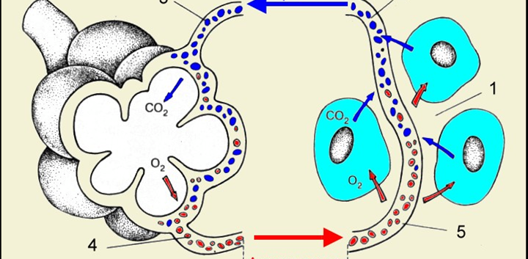
Определите тип газообмена 2-3 и 4-5
3
2
Что обозначено цифрой 1?

Slide 21
В чем биологический смысл дыхания?
Прочитайте 1-й абзац на стр. 116 и подчеркните карандашом самые, на ваш взгляд, важные слова, характеризующие сущность дыхания.
Составьте из них одно-два коротких предложения (тезиса).

Slide 22
Ответьте на вопросы
Какие процессы происходят в клетках?
Для чего нужен кислород?
Какие вещества образуются при распаде органических веществ?
Что происходит с энергией?

Slide 23
Вернитесь к вашим записям в 1-й колонке.
Проанализируйте, в чем вы были правы, а в чем заблуждались.
Внесите коррективы в ваши записи.

Slide 24
Воздухонос-ные пути
О2
легкие
кровь
СО2
Газообмен
в легких
Газообмен в тканях
дыхание
Клеточное дыхание
клетки
энергия
Распад органических
веществ
Транспорт газов

Slide 25
Спасибо за урок!
Домашнее задание: п.29,
сочинить синквейн на
тему «Дыхание».
Творческое задание –
сочинить сказку «Путешествие
Кислородика».

